Slide 1



จากความท้าทาย
สู่คุณภาพการศึกษาของประเทศไทย

Slide 2

กล่องดำทางการศึกษา

Slide 3
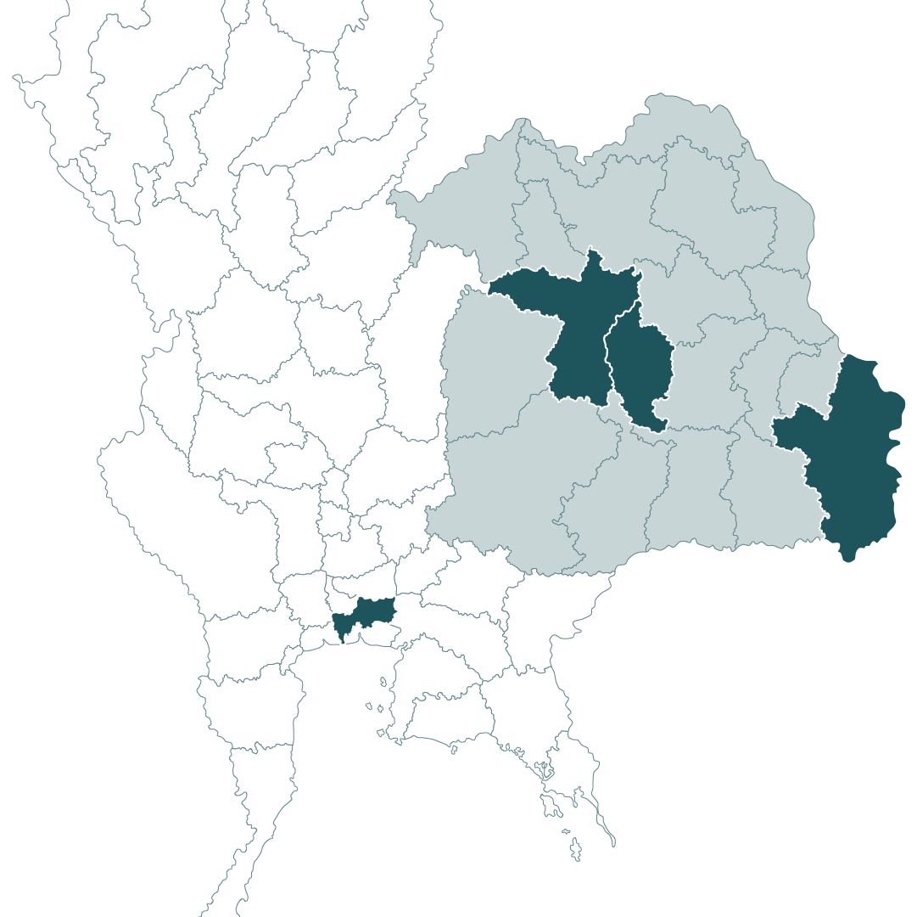
ระเบียบการวิจัย
แบบสอบถาม - กทม. = 84 โรงเรียน
แบบสอบถาม - สพฐ. = 183 โรงเรียน
สัมภาษณ์ - กทม. = 14 โรงเรียน
สัมภาษณ์ - สพฐ. = 56 โรงเรียน
(ขอนแก่น 20, มหาสารคาม 21, อุบลราชธานี 15)

Slide 4
ส่วนที่ 1:
การเปรียบเทียบประเทศไทยกับนานาชาติ
The challenges to quality
educational leadership in Thailand

Slide 5
ส่วนที่ 1: การเปรียบเทียบประเทศไทยกับนานาชาติ
ที่มาของการสำรวจ
OECD ทำการสำรวจข้อมูลครูและผู้บริหารสถานศึกษาโดยโครงการ TALIS (Teaching and Learning International Survey) ในปี 2018 โดยสำรวจผู้อำนวยการโรงเรียน 6,500 คน
จาก 48 ประเทศ
งานวิจัยนี้ใช้การสำรวจและคำถามเดียวกับ TALIS ในกลุ่มผู้อำนวยการโรงเรียนกลุ่ม สพฐ.ในภาคอีสาน (189 คน) และผู้อำนวยการโรงเรียนสังกัด กทม. (85 คน) รวมจำนวน 274 คน

Slide 6
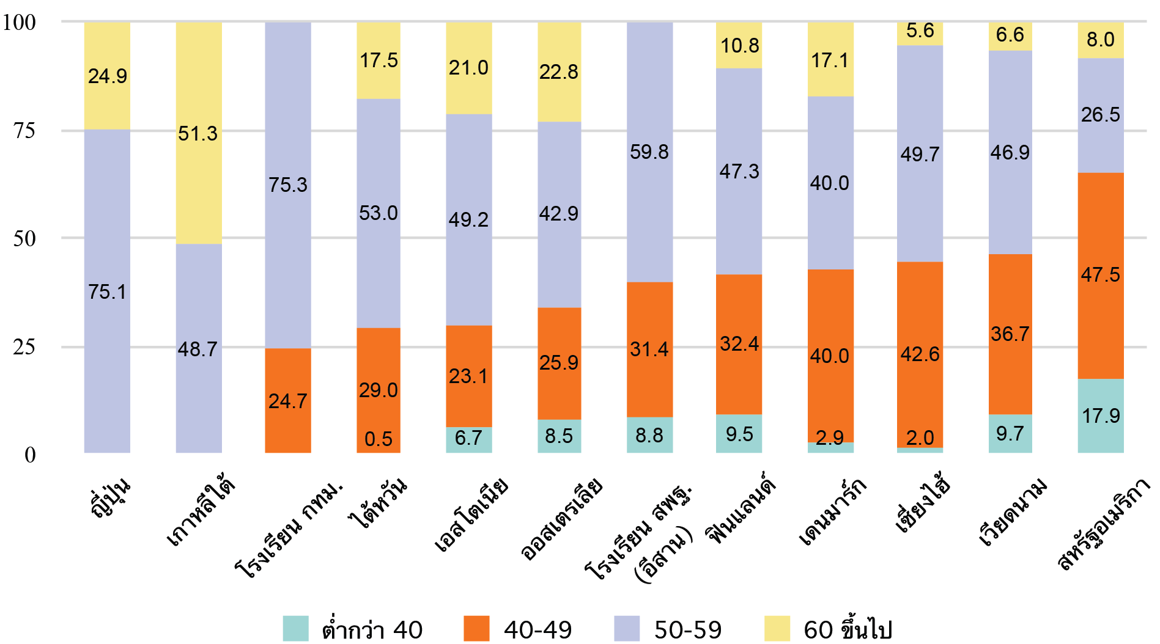
ช่วงอายุของผู้อำนวยการโรงเรียนของประเทศต่างๆ

Slide 7
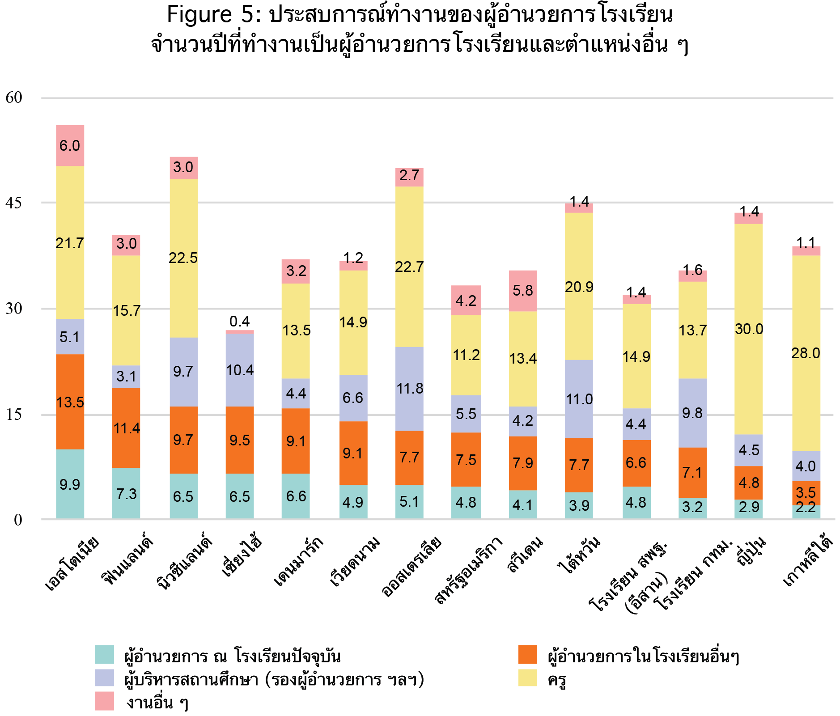
ประสบการณ์การทำงานของผู้อำนวยการโรงเรียน
จำเเนกตามจำนวนปีที่ทำงานในตำแหน่งต่างๆ

Slide 8
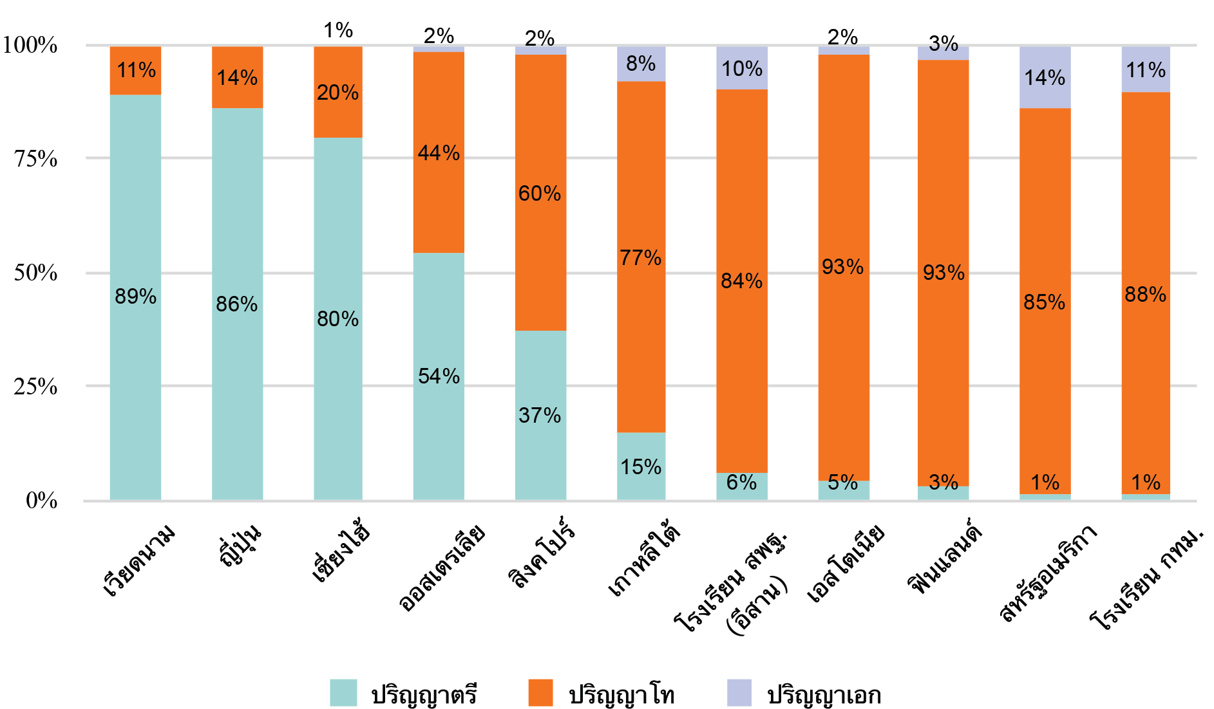
ระดับการศึกษาของผู้อำนวยการโรงเรียน

Slide 9
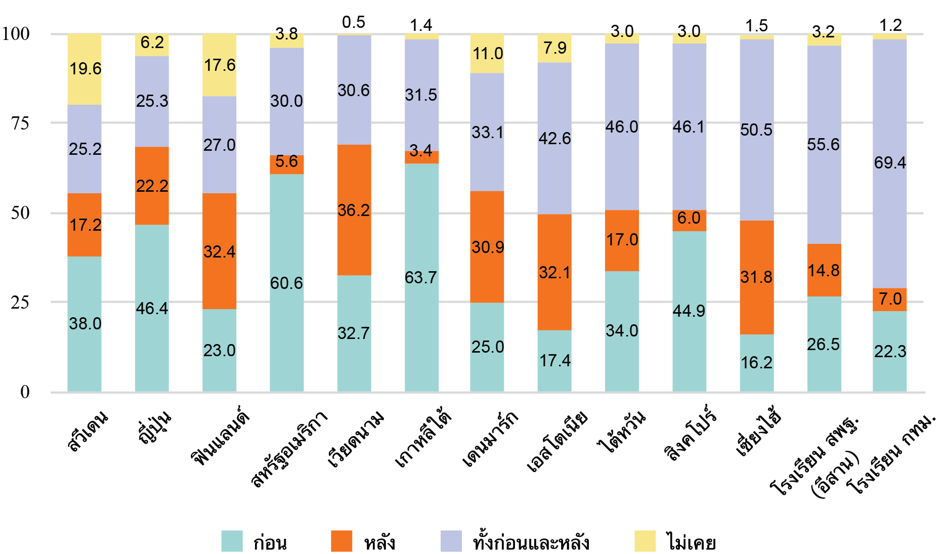
ร้อยละของผู้อำนวยการโรงเรียนที่ได้รับการฝึกอบรม
ด้านความเป็นผู้นำทางวิชาการ ทั้งก่อนและหลังดำรงตำแหน่ง

Slide 10
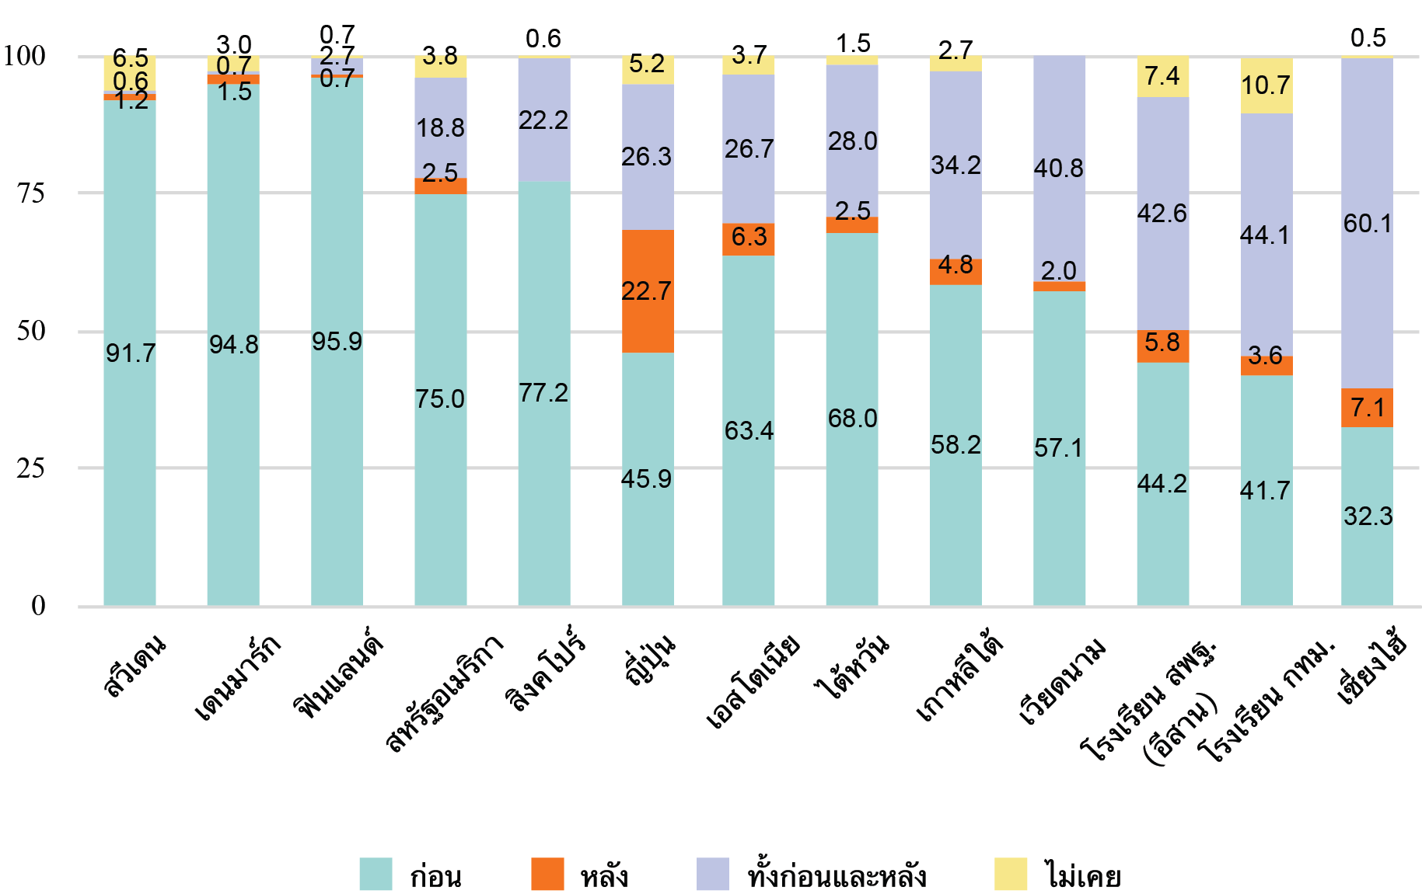
ร้อยละของผู้อำนวยการโรงเรียนที่ได้รับการฝึกอบรมด้านหลักสูตร
และการเรียนการสอนทั้งก่อนและหลังดำรงตำแหน่ง

Slide 11
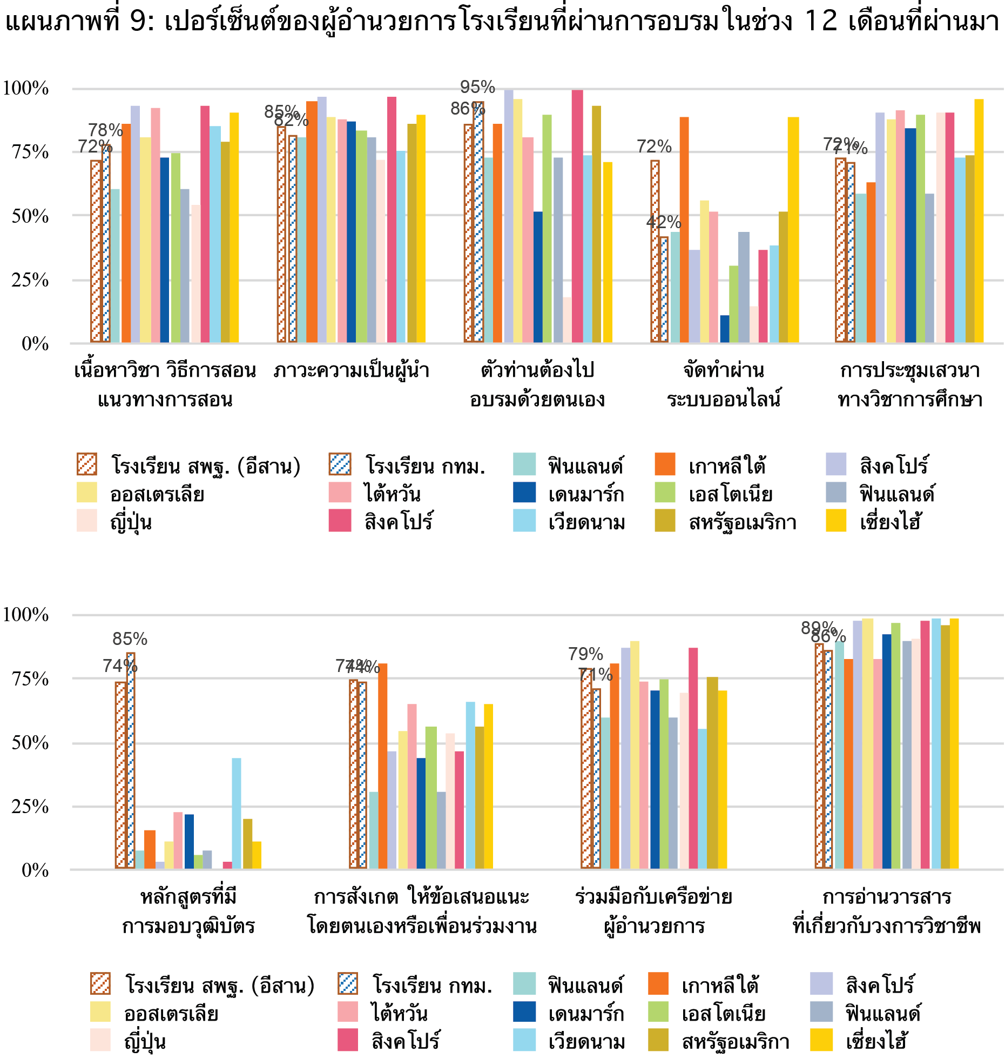
ร้อยละของผู้อำนวยการโรงเรียนที่ผ่านการอบรมในเรื่องต่าง ๆ
ในช่วง 12 เดือนที่ผ่านมา

Slide 12
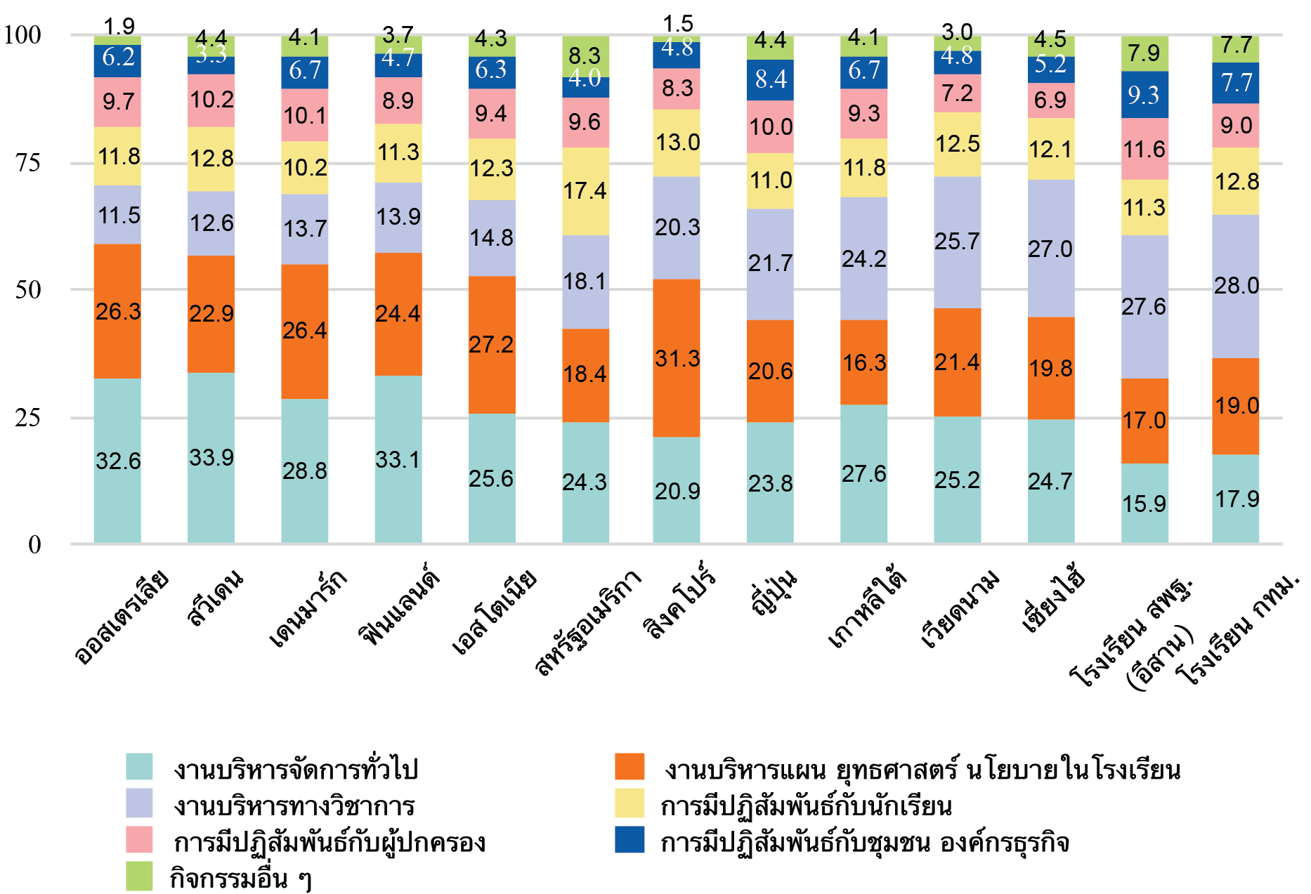
สัดส่วนการใช้เวลาของผู้อำนวยการจำแนกตามประเภทของกิจกรรม

Slide 13
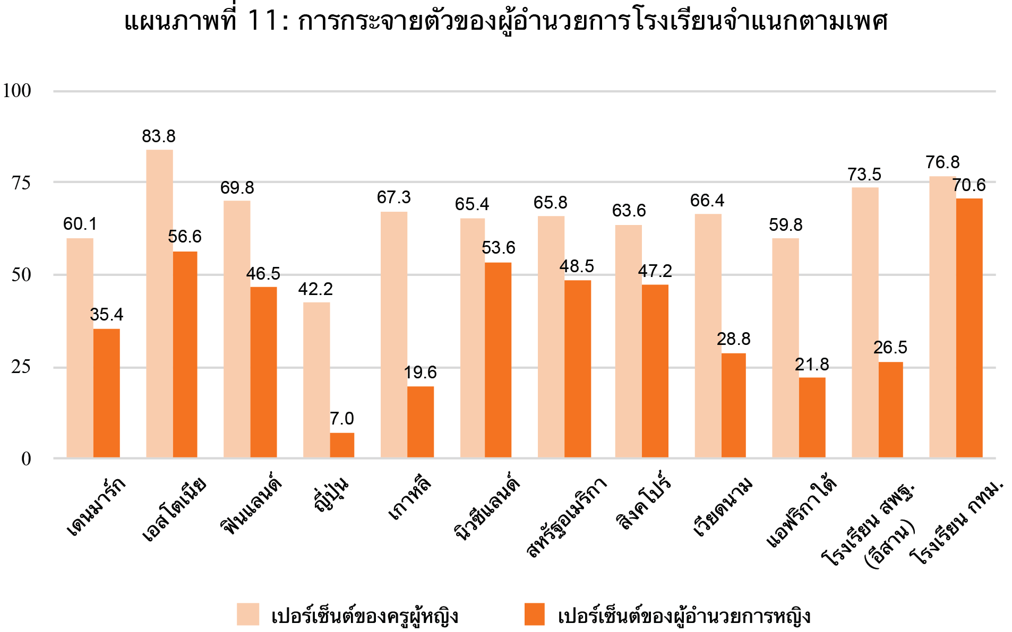
สัดส่วนของผู้อำนวยการจำแนกตามเพศ

Slide 14
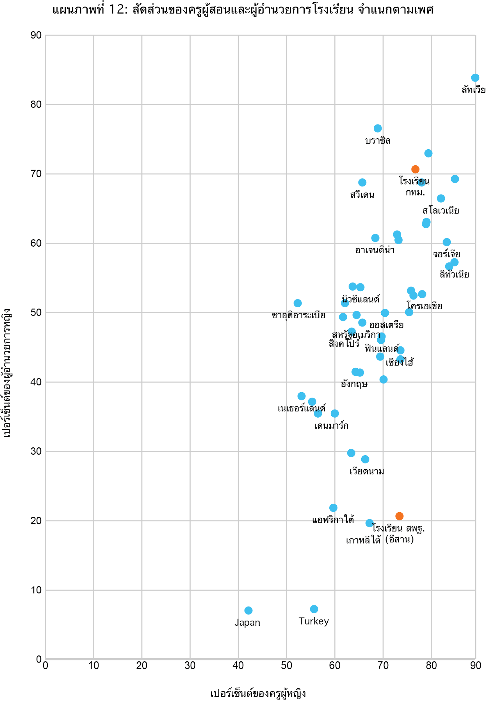
ความสมดุลย์ระหว่างเพศของครูและผู้อำนวยการโรงเรียนในประเทศต่าง ๆ

Slide 15
ส่วนที่ 1: การเปรียบเทียบประเทศไทยกับนานาชาติ
สรุปข้อค้นพบจากการสำรวจแบบ TALIS 2018
ผู้อำนวยการโรงเรียนในประเทศไทยเริ่มทำงานในตำแหน่งผู้อำนวยการตั้งแต่อายุยังน้อยและเกษียณที่หกสิบปี ในขณะที่21% ของ ผอ.กลุ่ม OECD มีอายุเกินหกสิบปี ส่งผลให้ประสบการณ์การสอนและการทำงานของผู้อำนวยการโรงเรียนไทยมีน้อยกว่าประเทศอื่น ๆ โดยเฉลี่ย
ผู้อำนวยการสถานศึกษาในประเทศไทยมีระดับการศึกษาที่สูง (ป.โท 85% ป.เอก 10%) เมื่อเทียบกับผู้อำนวยการสถานศึกษาของหลายๆ ประเทศ
ผู้อำนวยการสถานศึกษาในประเทศไทยเข้ารับการอบรมในหลักสูตรผู้นำทางวิชาการทั้งก่อนและหลังการเข้ารับตำแหน่งในสัดส่วนที่สูงกว่าหลาย ๆ ประเทศ (55-70%) เน้นให้ความสำคัญกับประกาศนียบัตร (75-85%)
การให้ความหมายของภาวะผู้นำทางวิชาการหรือการบริหารงานวิชาการของ ผอ.ไทย อาจจะต่างจาก ผอ.ประเทศอื่น ๆ ผอ.ไทยจึงเชื่อว่าตนเองให้เวลากับกิจกรรมเกี่ยวกับความเป็นผู้นำทางวิชาการที่สูงกว่าหลายๆ ประเทศ (27-28% ค่าเฉลี่ย OECD 15%
สัดส่วนของ ผอ.ที่เป็นเพศหญิง มีต่ำกว่าครูเพศหญิงในทุกประเทศ โดยเฉพาะในเอเชีย (ญี่ปุ่น เกาหลี สิงคโปร์ เวียดนาม ไทย-สพฐ.) ในขณะที่ในยุโรป ผอ.เพศหญิงมีอัตราส่วนที่สูงกว่า (รวมถึง ไทย-กทม.)

Slide 16
ส่วนที่ 2
จากทฤษฎีสู่ปฏิบัติ
The challenges to quality
educational leadership in Thailand

Slide 17
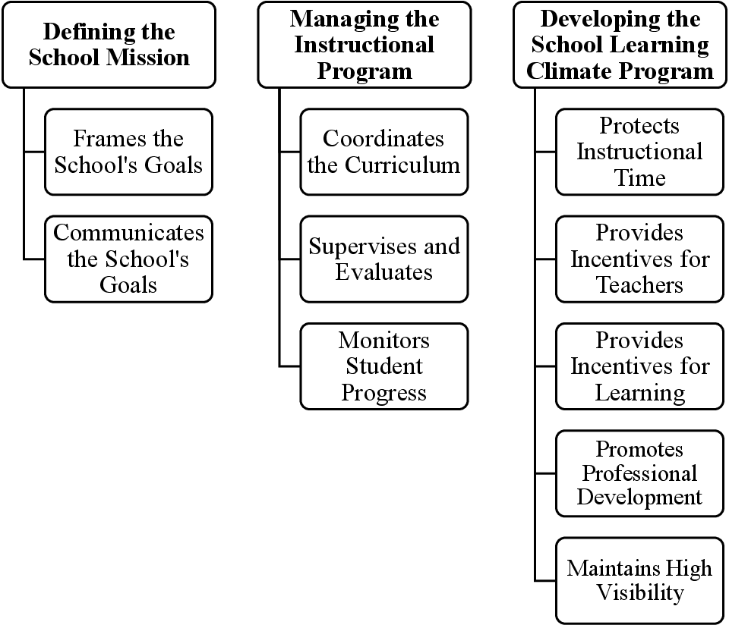
ส่วนที่ 2: จากทฤษฎีสู่ปฏิบัติ
คุณลักษณะของผู้นำทางวิชาการ
PIMRS Framework
การกำหนดพันธกิจของโรงเรียน ได้แก่ การกำหนดกรอบเป้าหมายของโรงเรียน การสื่อสารเกี่ยวกับเป้าหมายของโรงเรียน
การจัดการหลักสูตรและการสอน ได้แก่ การประสานงานจัดทำหลักสูตร
การนิเทศก์และประเมินการสอน การติดตามความก้าวหน้าของนักเรียน
การพัฒนาสิ่งแวดล้อมการเรียนรู้ของโรงเรียน ได้แก่ การไม่รบกวนการสอนของครู
การสร้างแรงจูงใจสำหรับครู การสร้างแรงจูงในการเรียนรู้ของผู้เรียน การส่งเสริมครูให้ก้าวหน้าในวิชาชีพ การรักษาภาพลักษณ์ทางวิชาการ
PIMRS Conceptual framework (Hallinger 1983: Hallinger and Murphy 1985, p.221)

Slide 18
ส่วนที่ 2: จากทฤษฎีสู่ปฏิบัติ
คุณลักษณะผู้นำทางวิชาการ vs ความเป็นจริง
ผู้นำทางวิชาการ
การรับรู้
พันธกิจของโรงเรียน
O-NET
จัดหลักสูตรการเรียนการสอน
รางวัล
การส่งเสริมความ
ก้าวหน้าทางอาชีพครู
โปรแกรมการเรียน

Slide 19


ส่วนที่ 2: จากทฤษฎีสู่ปฏิบัติ
มุมมองต่ออำนาจอิสระในการบริหารงานวิชาการ
ศึกษานิเทศน์
หลักสูตร
บทบาทของครู
กระทรวง
ผอ.โรงเรียน

Slide 20
ส่วนที่ 2: จากทฤษฎีสู่ปฏิบัติ
ความแตกต่างของโรงเรียนขนาดใหญ่ - ขนาดเล็ก
PISA, ONET, STEM
ความยากจน
การอ่านออก
เขียนได้
การแบ่งปัน
โรงเรียนขนาดเล็ก
โรงเรียนขนาดใหญ่

Slide 21
ส่วนที่ 2: จากทฤษฎีสู่ปฏิบัติ
มุมมองเกี่ยวกับคะแนน O-NET
The challenges to quality educational leadership in Thailand Copyright © 2021 by The Asia Foundation Thailand
สิ่งที่เป็นอยู่
สิ่งที่ควรจะเป็น
การย้ายโรงเรียนสู่โรงเรียนขนาดใหญ่
ในเมือง
การได้รับการเลื่อนขั้น
การเป็นที่ยอมรับของชุมชน
การได้มาซึ่งข้อมูลในการพัฒนา
ปรับปรุงผู้เรียนเป็นรายบุคคล
การได้มาซึ่งการปรับเปลี่ยนวิธีการสอน
ของครูเพื่อแก้ไขปัญหาการเรียนรู้ของ
ผู้เรียน

Slide 22
ส่วนที่ 2: จากทฤษฎีสู่ปฏิบัติ
ข้อจำกัดของการเป็นผู้นำทางวิชาการ
ขาดความมั่นใจในการนิเทศติดตามการสอนของครู
พึ่งพาการทำหน้าที่ของศึกษานิเทศก์ในการให้ข้อเสนอแนะติดตามการสอนของครู
ขาดทรัพยากรในการพัฒนาโรงเรียน ใช้เวลาส่วนใหญ่ในการขอความช่วยเหลือด้านทรัพยากร
จากชุมชน วัด และหน่วยงานต้นสังกัด เขตพื้นที่โดยเฉพาะ โรงเรียนขนาดเล็ก
มีข้อจำกัดในจำนวนและคุณภาพการสอนของครูโดยเฉพาะโรงเรียนขนาดเล็ก
ความสามารถในการบริหารจัดการความร่วมมือระหว่างครูในโรงเรียน

Slide 23
ส่วนที่ 3:
ความท้าทายต่อความเป็นผู้นำด้านวิชาการของ
ผอ.รร.สพฐ.
The challenges to quality
educational leadership in Thailand

Slide 24
ส่วนที่ 3: ความท้าทายต่อความเป็นผู้นำด้านวิชาการของผอ.รร.สพฐ.
ความเป็นผู้นำของผู้บริหารการศึกษาตามทฤษฎี
การบริหาร
จัดการ
การเมือง
งานวิชาการ
Cuban 1988
“ผู้นำทางวิชาการจะต้องมีส่วนผสมของบทบาททั้งสามนี้อย่างพอเหมาะ”

Slide 25



ส่วนที่ 3: ความท้าทายต่อความเป็นผู้นำด้านวิชาการของผอ.รร.สพฐ.
ความเป็นผู้นำของผู้บริหารการศึกษาตามสภาพความเป็นจริง
ทรัพยากร
ความก้าวหน้าทางการงาน
การบริหาร
จัดการ
การเมือง
คำสั่งหลายขั้นตอน
บริหารจัดการคน
งานวิชาการ
Cuban 1988
“รู้อะไรไม่สู้รู้จักกัน”

Slide 26
ส่วนที่ 3: ความท้าทายต่อความเป็นผู้นำด้านวิชาการของผอ.รร.สพฐ.
ความสัมพันธ์ระหว่างผอ.กับครู
สรรหา
คัดเลือก
ตอบแทน
พัฒนา

Slide 27


ส่วนที่ 3: ความท้าทายต่อความเป็นผู้นำด้านวิชาการของผอ.รร.สพฐ.
“ไม่มี Model เดียวสำหรับผู้นำทางวิชาการ”

Slide 28
ส่วนที่ 3: ความท้าทายต่อความเป็นผู้นำด้านวิชาการของผอ.รร.สพฐ.
บทบาทด้านอื่น ๆ ของผู้นำในสถานศึกษา นอกจากด้านวิชาการ
บทบาทด้านบริหารจัดการ (Managerial role)
บทบาทด้านการเมือง (Political role)
บทบาทด้านวิชาการ (Instructional role)
(Cuban, 1988)
ผู้นำด้านวิชาการ (Instructional leader) จะต้องมีส่วนผสมของบทบาททั้งสามด้านนี้อย่างพอเหมาะพอดี
Notes:
(Managerial role) – บทบาททุกอย่างที่เกี่ยวกับเสถียรภาพของโรงเรียน รวมถึงการสนองนโยบายหน่วยเหนือ
(Political role) – บทบาททุกอย่างที่เกี่ยวกับการสร้างความชอบธรรมในการบริหารโรงเรียนให้แก่ตัวผอ. ทั้งภายใน และภายนอกโรงเรียน
(Instructional role) – บทบาททุกอย่างที่เกี่ยวกับการพัฒนาการเรียนการสอนในโรงเรียน

Slide 29
ส่วนที่ 3: ความท้าทายต่อความเป็นผู้นำด้านวิชาการของผอ.รร.สพฐ.
ความเป็นผู้นำของผอ. สพฐ.มีลักษณะเป็น Political leader (ผู้นำทางการเมือง)
สายบังคับบัญชาที่ยาว และกฎระเบียบที่คลุมเครือ
ทรัพยากรที่จำกัด
เส้นทางความก้าวหน้าที่ผูกอยู่กับดุลพินิจของคนจำนวนมาก
“รู้อะไรไม่สู้รู้จักกัน”
สภาพแวดล้อมในการทำงานของผอ.สพฐ. ทำให้พวกเขาแสดงบทบาทด้าน Managerial และ Political มากเกินไป เบียดบังบทบาทด้าน Instructional role
Notes:
ตรงนี้เป็นอาจจะเป็นคำอธิบายว่าเหตุใดผอ.สพฐ.จึงเป็นเพศชายมาก เพราะเพศชายจะสามารถแสดงบทบาทด้าน political role ได้ดีกว่าเพศหญิง (เพราะกิจกรรมสานสัมพันธ์เน้นกินเหล้า ขับรถเดินทาง ตระเวณไปที่ไกล ๆ)

Slide 30
ส่วนที่ 3: ความท้าทายต่อความเป็นผู้นำด้านวิชาการของผอ.รร.สพฐ.
ความสัมพันธ์ระหว่างการบริหารงานบุคคลและการบริหารวิชาการ
ความสำเร็จของผอ.ด้านวิชาการ ขึ้นอยู่กับคณะครู
เพราะคนที่ทำให้เกิดการเรียนการสอนขึ้นจริง ๆ คือครู ไม่ใช่ผอ.
ดังนั้น Political role เป็นเงื่อนไขที่จำเป็นต่อการแสดงบทบาท Instructional role เพราะผอ.ต้องได้รับความยอมรับ โดยเฉพาะจากภายในรร.หรือคณะครู จึงจะสามารถขับเคลื่อนโรงเรียนไปตาม vision ของตน หรือทำให้ครูยอมถูก “สอน” ได้ ตรงนี้สะท้อนให้เห็นความเชื่อมโยงของการบริหารบุคคลและการบริหารวิชาการ
ผอ. สพฐ. มีอำนาจอิสระต่ำในการบริหารงานบุคคล
4 ด้านของงานบริหารบุคคล “สรรหา คัดเลือก ตอบแทน พัฒนา” – ผอ. รร.รัฐไทย มีอำนาจอิสระแค่เรื่องการพัฒนาเท่านั้น
การบริหารบุคคลเป็นกิจกรรมที่แยกไม่ออกจากการบริหารวิชาการ

Slide 31
ส่วนที่ 3: ความท้าทายต่อความเป็นผู้นำด้านวิชาการของผอ.รร.สพฐ.
ความสัมพันธ์ระหว่างการบริหารงานบุคคลและการบริหารวิชาการ
ผู้นำทางวิชาการเองมีหลายรูปแบบ ขึ้นอยู่กับส่วนผสมของบทบาททั้งสามด้าน
รวมทั้ง ภูมิหลัง บริบท character ของผอ.แต่ละคน (Cuban, 1988)
  เช่นผอ. ก. เป็นผู้หญิง เน้นการถึงลูกถึงคนกับครู ตรวจงานเด็กทุกคนในรร. ก็จัดเป็นผู้นำทางวิชาการ ส่วนผอ. ข. เป็นผู้ชาย เน้นการสื่อสารวิสัยทัศน์ให้ครูในรร. และชุมชน โดยไม่ไปยุ่งกับรายละเอียดการเรียนการสอนมากนัก ก็จัดเป็นผู้นำทางวิชาการ (แต่ทั้งสองกรณีจะเห็นว่าการสื่อสารกับครู เป็นหัวใจของความเป็นผู้นำทางวิชาการ)
ผอ. สพฐ. มีศักยภาพของการเป็นผู้นำทางวิชาการอยู่มาก แต่สภาพแวดล้อมของการทำงาน
ทำให้เขาต้องมุ่งแสดงบทบาทด้านอื่นเพื่อความอยู่รอดของโรงเรียนและตัวเอง
ระบบฝึกอบรมผอ. ไม่ควรมุ่งสร้างตัวแบบผู้นำทางวิชาการเพียงไม่กี่ตัวแบบ แต่ควรมุ่งไปที่การปลดปล่อยศักยภาพของผอ. ในการเป็นผู้นำทางวิชาการในแบบของตัวเอง

Slide 32
กฏระเบียบ

Slide 33
ทรัพยากร

Slide 34
ความเป็นผู้นำ

Slide 35
ความไว้ใจ

Slide 36


จากความท้าทาย
สู่คุณภาพการศึกษาของประเทศไทย
ผู้เขียน
รัตนา แซ่เล้า
โทมัส ปาร์ค
วงอร พัวพันสวัสดิ์
ภูมิศรัณย์ ทองเลี่ยมนาค
ณัฏฐภรณ์ หลาวทอง
สุกรี นาคแย้ม
อารัมภ์ เล็กอุทัย
เรืองรัตน์ วงศ์ปราโมทย์
ผู้ช่วยนักวิจัย
ธนพร ทักขิน
เกริกเกียรติ เทียมไสย์
ชาญ แสงวิโรจน์กุล
อังค์วรา ร่มศรี
กนกรัตน์ จันทะสุระ
ทศพร ยาวศิริ
รพี ทาปทา
ธวัชชัย จรกระโทก
สรวิชญ์ หล่าธรรม
ดาวน์โหลดรายงานฉบับเต็ม
ภาษาอังกฤษ
ภาษาไทย

